Slide 1



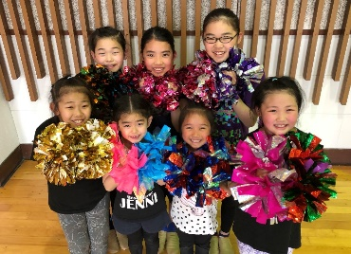



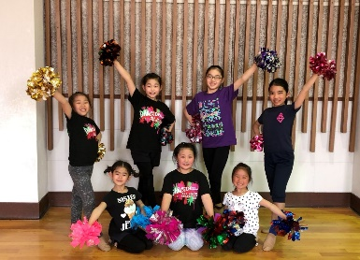

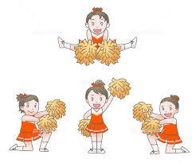


私達と一緒にチアダンスをやってみませんか？
チアダンス踊りたい子
あつまれ！！
チアダンスチーム
SPARK RUBY’S
新規メンバー募集
はじめてのチアダンス体験会
【 日 時】 2月9日（日） 12時～13時
【 会場 】 白岡市生涯学習センター
【 対象 】 年長者～小学校４年生
【 持物 】 運動できる服装、室内履き
飲みもの 他
【 体験の申込み・問合せ先 】
Mail shiraoaksc@gmail.com
私たちは、大会に出場しているほか地域イベントへ参加するなどの活動をしています。
★ ２０１9年度実績・予定
１０月 久喜市内イベント参加
12月 dance japann 大会出場
2月 USA Regionals 千葉大会出場
http://www.shiraokasc.com/

